Slide 1
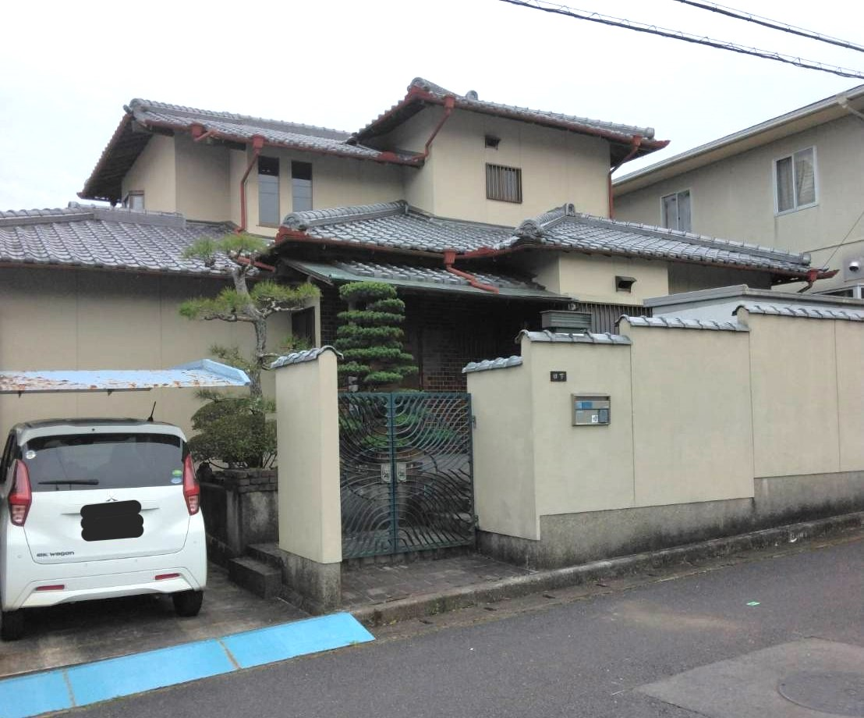
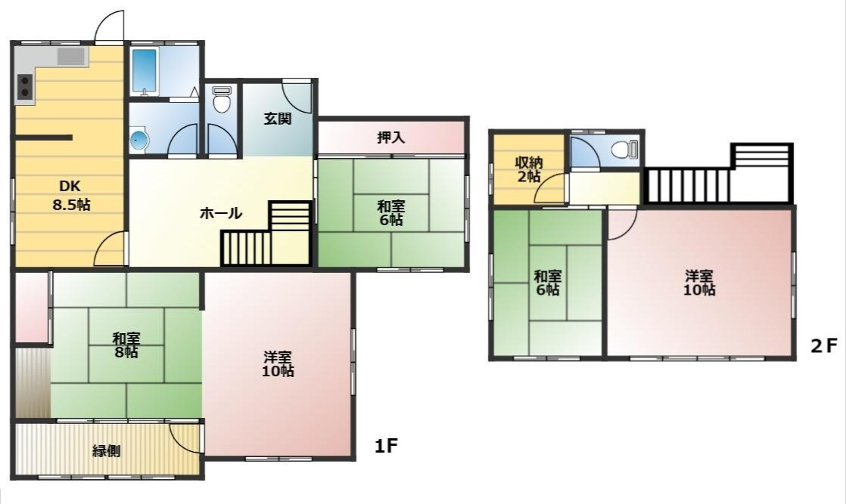
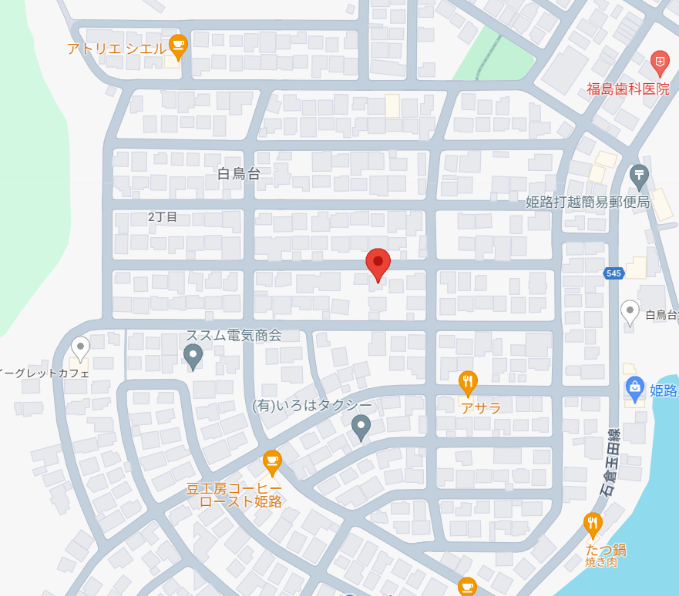
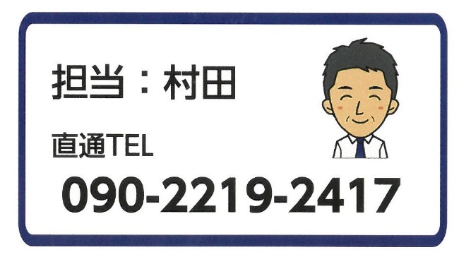
売物件
中古戸建
【 姫路市白鳥台2丁目 】
価格 520万円
■峰相小学校区
■書写中学校区
■オール電化
■南側 庭付き
■２階トイレ有
●土地240.26㎡●建物149.74㎡
●姫路市白鳥台2丁目●白鳥台バス停から徒歩5分●市街化調整区域●建ぺい率60％●容積率200％ ●木造２階建●上下水道、集中プロパン、オール電化●仲介
リフォーム・解体のご相談も承ります
物件見学のお申込み・お問い合わせはこちら
079-266-3807
（一社）兵庫県宅地建物取引業協会会員 宅建免許 兵庫県知事（1）第451692号
（公社）全国宅地建物取引業保証協会会員 建設業許可 兵庫県知事（特-3）第458228号
営業時間／9：00～18：00 定休日 日曜日
有限会社北野建工
http://www.kitanokenkou.co.jp/
〒671-2245 兵庫県姫路市白鳥台3丁目24番13号
買取物件大募集

Slide 2
●土地240.26㎡ ●建物149.74㎡
●昭和56年7月築

